Slide 1
ESCUELA NORMAL DE EDUCACIÓN PREESCOLAR
Licenciatura en Educación Preescolar
Ciclo Escolar 2020-2021
Curso: Artes Visuales
Maestra: Silvia Erika Sagaón Solís
Alumna: Eva Camila Fong González
N° de Lista: 3
3°” B”
Sexto Semestre
Evidencia de aprendizaje: El libro del artista
UNIDAD I
Lo que sabemos sobre las artes visuales
COMPETENCIAS:
Detecta los procesos de aprendizaje de sus alumnos para favorecer su desarrollo cognitivo y socioemocional.
∙ Establece relaciones entre los principios, conceptos disciplinarios y contenidos del plan y programas de estudio en función del logro de aprendizaje de sus alumnos, asegurando la coherencia y continuidad entre los distintos grados y niveles educativos.
Integra recursos de la investigación educativa para enriquecer su práctica profesional, expresando su interés por el conocimiento, la ciencia y la mejora de la educación.
∙ Emplea los medios tecnológicos y las fuentes de información científica disponibles para mantenerse actualizado respecto a los diversos campos de conocimiento que intervienen en su trabajo docente.
Saltillo, Coahuila 25 de abril del 2021

Slide 2
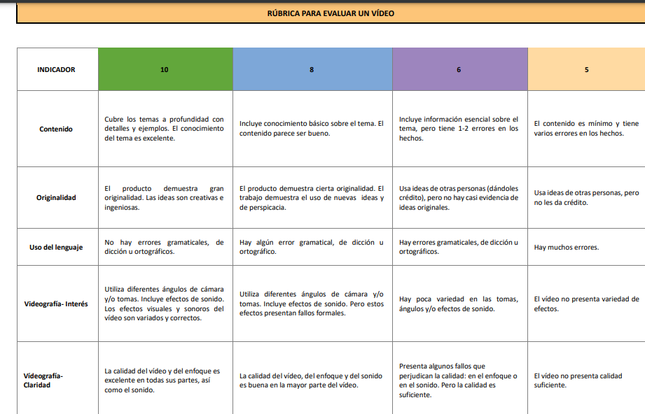

Slide 3
Link del video:
https://youtu.be/CMv2Xo-5N1w

